Slide 1
KHILAFAH DAN KESATUAN UMAT

Slide 2
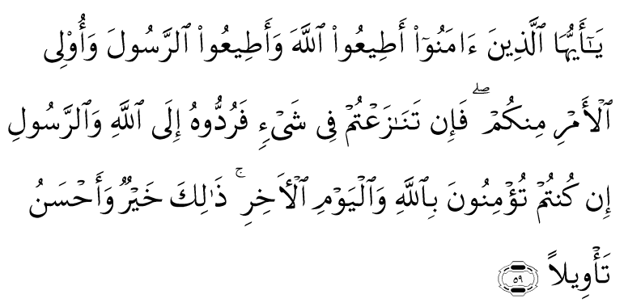
Hai orang-orang yang beriman, taatilah Allah dan taatilah Rasul (Nya), dan ulil amri di antara kamu. Kemudian jika kamu berlainan pendapat tentang sesuatu, maka kembalikanlah ia kepada Allah (Al Quran) dan Rasul (sunnahnya), jika kamu benar-benar beriman kepada Allah dan hari kemudian. Yang demikian itu lebih utama (bagimu) dan lebih baik akibatnya. (Q.S. An-Nisaa’ (4):59)

Slide 3
Pengertian Khilafah
Khilafah adalah kepemimpinan umum bagi seluruh kaum muslimin di dunia untuk menegakkan hukum-hukum syari’at Islam dan mengemban da’wah kesegenap penjuru dunia. Kata lain dari khilafah adalah Imamah. Imamah dan Khilafah mempunyai arti yang sama. Banyak hadits sahih yang menunjukan bahwa dua kata itu memiliki konotasi yang sama. Bahkan tidak ada satu nash pun, baik dalam Al Quran maupun Al Hadits yang menyebutkan kedua istilah itu dengan makna yang saling bertentangan antara satu dengan yang lainnya.
Menegakkan Khilafah hukumnya fardlu (wajib) bagi seluruh kaum musimin. Sebagaimana telah dimaklumi bahwa melaksanakan suatu kewajiban yang telah dibebankan oleh Allah kepada kaum muslimin adalah suatu keharusan yang menuntut pelaksanaan tanpa tawar menawar lagi dan tidak pula ada kompromi. Demikianlah adanya dengan kewajiban menegakkan Khilafah, melalaikannya berarti merupakan salah satu perbuatan maksiat terbesar dan Allah akan mengazab para pelakunya dengan siksaan yang sangat pedih.

Slide 4
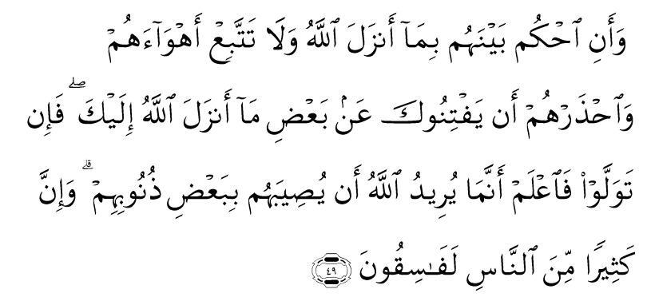
“dan hendaklah kamu memutuskan perkara di antara mereka menurut apa yang diturunkan Allah, dan janganlah kamu mengikuti hawa nafsu mereka. Dan berhati-hatilah kamu terhadap mereka, supaya mereka tidak memalingkan kamu dari sebahagian apa yang telah diturunkan Allah kepadamu. Jika mereka berpaling (dari hukum yang telah diturunkan Allah), maka ketahuilah bahwa sesungguhnya Allah menghendaki akan menimpakan mushibah kepada mereka disebabkan sebahagian dosa-dosa mereka. Dan sesungguhnya kebanyakan manusia adalah orang-orang yang fasik.” (Q.S. Al-Maidah (5):49)

Slide 5

Struktur Sistem Pemerintahan Islam
Dalam perspektif Islam, sistem pemerintahan sebagaimana sistem-sistem lainnya tidak dirancang oleh manusia, tetapi oleh Sang Pencipta segala sesuatu, yaitu Allah SWT. Oleh karena itu, sebagai muslim kita harus mengikuti sistem pemerintahan ini.
Sistem pemerintahan Islam berbentuk kesatuan. Hal ini didasarkan pada dalil-dalil syara’ yang menetapkan suatu bentuk pemerintahan tertentu, dan melarang kita mengambil bentuk-bentuk yang lain.
Sistem pemerintahan yang berbentuk kesatuan ini menyerahkan kekuasaan ke tangan satu orang, yaitu Khalifah.

Slide 6
“Akan berlangsung masa nubuwwah pada kalian menurut apa yang dikehendaki Allah, lalu Allah mengangkatnya ketika Ia menghendaki mengangkatnya. Kemudian akan berlangsung khilafah di atas minhaj nubuwwah menurut kelangsungan yang dikehendaki Allah. Kemudian akan berlangsung kerajaan yang menggigit menurut kelangsungan yang dikehendaki Allah. Lalu Allah mengangkatnya ketika Ia berkehendak mengangkatnya. Kemudian akan berlangsung kerajaan sewenang-wenang menurut kelangsungan yang dikehendaki Allah. Lalu Allah mengangkatnya ketika Ia menghendaki. Kemudian akan berlangsung khilafah di atas minhaj Nubuwwah. Lalu beliau diam. (H.R. Ahmad)

Slide 7
Pengertian Khulafaur Rasyidin
Pergantian kepemimpinan dari tangan Rasulullah ke tangan sahabat yang dikenal dengan sebutan Khalifah (Khulafaurrasyidin). Khulafaurrasyidin memiliki pengertian orang-orang yang terpilih dan mendapat petunjuk menjadi pengganti Nabi Muhammad SAW setelah beliau wafat tetapi bukan sebagai nabi atau pun rasul. Khulafaurrasyidin berasal dari kata Khalifah yang artinya pengganti dan Ar-Rasyidin yang artinya orang-orang yang mendapatkan petunjuk. Pedoman yang dijadikan pegangan untuk memimpin Islam adalah Al-Quran dan As-Sunnah.
Para Khalifah ini tetap menggunakan sistem pemerintahan sebagaimana yang dilakukan oleh Rasulullah. Para Khalifah yang memimpin umat Islam antara lain Abu Bakar Ash-Shidiq, Umar bin Khattab, Ustman ibn Affan, serta Ali ibn Abu Thalib. Masa mereka merupakan masa keemasan , zaman ideal, di mana pemerintahan dijalankan seperti halnya pemerintahan masa Nabi . Karena alasan ini, mereka dikenal sebagai Khulafaur Rasyidin, yakni “para Khalifah penunjuk jalan kebenaran ”.

Slide 8
Umar ibn Khattab
(13 – 23 H/634 – 644 M)
Nama lengkapnya Umar bin Khattab bin Nafiel bin Abdul Uzza, dilahirkan di Mekkah, dari Bani Adi, salah satu rumpun suku Quraisy.
Umar masuk agama Islam pada usia 27 tahun. Beliau dilahirkan di Makkah, 40 tahun sebelum hijrah.

Slide 9
Umar ibn Khattab
(13 – 23 H/634 – 644 M)
Pada masa mudanya ia adalah jagoan berkelahi yang terkenal dan seorang orator, serta orang yang bersemangat. Ia salah seorang di antara beberapa orang di mekkah yang kenal baca tulis sebelum Islam.

Slide 10
Umar ibn Khattab
(13 – 23 H/634 – 644 M)
Ketika Rasulullah SAW mendapat wahyu dan menyeru orang-orang pada Islam, Umar r.a menjadi musuh sejati Islam dan Rasulullah SAW. Umar sangat ingin membunuh nabi.
Ketika Umar ingin membunuh nabi di tengah perjalanan bertemu dengan Sa’ad bin Abi Waqosh : ”Engkau lebih baik memperhatikan keluargamu sendiri, mereka telah masuk Islam”. Mendengar hal itu beliau langsung mengubah arah jalannya menuju kediaman adiknya.

Slide 11
Umar ibn Khattab
(13 – 23 H/634 – 644 M)
Setelah sampai di rumah Fatimah dan mendengar lantunan merdu ayat suci Al-Qur’an hati Umar bergetar dan meminta lembaran Al-Qur’an yang di baca oleh Fatimah kemudian bergegas menuju rumah nabi dan masuk Islam. Sejak memeluk Islam , ia menyerahkan seluruh hidupnya untuk kepentingan Islam dan muslimin. Baginya tak ada kepentingan yg lebih tinggi dan harus dilaksanakan selain perintah Allah dan Rasul-Nya.

Slide 12
Umar ibn Khattab
(13 – 23 H/634 – 644 M)
Tidak seorangpun dari sahabat Rasulullah saw yang berani hijrah secara terang-terangan kecuali Umar bin al-Khattab ra. Ali bin Abi Thalib meriwayatkan bahwa ketika Umar r.a hendak berhijrah , ia membaa pedang busur, panah dan tongkat di tangannya menuju Ka’bah. Kemudian sambil disaksikan oleh tokoh-tokoh Quraisy , Umar ra melakuakn thawaf tujuh kali dengan tenang.

Slide 13
Pengangkatan Menjadi Khalifah
Bila Abu Bakar Ash Shiddiq r.a. menjadi Khalifah melalui pemilihan kaum muslimin maka Umar Ibnul Khattab r.a. dibai’at sebagai Khalifah berdasarkan pencalonan yg diajukan oleh Abu Bakar r.a. beberapa saat sebelum wafat. Masa kekhalifahan Umar Ibnul Khattab r.a. berlangsung selama kurang lebih 10 tahun.

Slide 14
Model Pemerintahan Umar ibn Khattab
Di bawah pemerintahannya wilayah kaum muslimin bertambah luas dengan kecepatan luar biasa, musuh-musuh tidak dapat berkutik.
Prakarsa dalam mengatur administrasi pemerintahan Demikian pula di bidang hukum. Dengan berpegang teguh kepada prinsip-prinsip ajaran Islam dan dengan memanfaat kan ilmu-ilmu yg dimiliki para sahabat Nabi Muhammad SAW
Cara hidup rakyat jelata (merakyat)
Khalifah Umar ibn Khattab memiliki sifat mulia.

Slide 15
Islam Pada Masa Khalifah Umar ibn Khattab
Dengan masuknya Umar ke dalam agama Islam, kekuatan kaum Muslimin makin bertambah tangguh.
Ajaran-ajaran Nabi telah mengubah suku-suku bangsa Arab yang jahiliyah menjadi bangsa yang bersatu dalam naungan agama Islam, dan merupakan suatu revolusi terbesar dalam sejarah manusia.
Beliau mendidik rakyat dengan perbuatannya sendiri (tauladan).

Slide 16
Khalifah Umar berpidato di hadapan penduduk Madinah: “Saudara-saudaraku! Aku bukanlah rajamu yang ingin menjadikan Anda budak. Aku adalah hamba Allah dan pengabdi hamba-Nya. Kepadaku telah dipercayakan tanggung jawab yang berat untuk menjalankan pemerintahan khilafah. Adalah tugasku membuat Anda senang dalam segala hal, dan akan menjadi hari nahas bagiku jika timbul keinginan barang sekalipun agar Anda melayaniku. Aku berhasrat mendidik Anda bukan melalui perintah-perintah, tetapi melalui perbuatan.”

Slide 17
Islam Pada Masa Khalifah Umar ibn Khattab
Dalam menaklukan musuhnya, Khalifah banyak menekankan pada segi moral, dengan menawarkan syarat-syarat yang lunak, dan memberikan mereka segala macam hak.
Umar ibn Khattab sesungguhnya penakluk terbesar yang pernah dihasilkan sejarah.
Tidak hanya menaklukkan dengan jalan perang tetapi juga dengan jalan damai.
Khalifah menaruh perhatian yang sangat besar dalam usaha perbaikan keuangan negara, menetapkan pengaturan zakat dan pajak (jizyah bagi Non-Muslim)

Slide 18
Wafatnya Khalifah Umar ibn Khattab
Umar memerintah selama 10 tahun (13-23 H/ 634-644 M). Masa jabatannya berakhir dengan kematian.
Pada hari Rabu bulan Dzulhijah tahun 23H Umar ibn. Khattab wafat.
Beliau ditikam ketika sedang melakukan Shalat Subuh oleh seorang Majusi budak dari Persia yang bernama Abu Lu'luah.
Hutang merupakan hal yang sangat penting.
Umar merupakan orang pertama yang membentuk “team“ dari para sahabat dan dinamakan dengan Ahli Syura.

Slide 19
Persatuan Umat
“Saudara-saudaraku! Aku bukanlah rajamu yang ingin menjadikan Anda budak. Aku adalah hamba Allah dan pengabdi hamba-Nya. Kepadaku telah dipercayakan tanggung jawab yang berat untuk menjalankan pemerintahan khilafah. Adalah tugasku membuat Anda senang dalam segala hal, dan akan menjadi hari nahas bagiku jika timbul keinginan barang sekalipun agar Anda melayaniku. Aku berhasrat mendidik Anda bukan melalui perintah-perintah, tetapi melalui perbuatan.”
Dari pernyataan ini rasanya sudah cukup untuk dijadikan acuan dalam menangani problematika kesatuan umat dewasa ini, rakyat tentu akan simpati dengan sosok pemimpin seperti ini, bersatu dalam pemerintahan yang adil yang bisa mengarahkan rakyat pada persatuan umat yang damai, rasanya tidak ada alasan untuk tidak tunduk pada pemerintahan seperti ini.

Slide 20
Hai orang-orang yang beriman, taatilah Allah dan taatilah Rasul (Nya), dan ulil amri di antara kamu. Kemudian jika kamu berlainan pendapat tentang sesuatu, maka kembalikanlah ia kepada Allah (Al Quran) dan Rasul (sunnahnya), jika kamu benar-benar beriman kepada Allah dan hari kemudian. Yang demikian itu lebih utama (bagimu) dan lebih baik akibatnya. (Q.S. An-Nisaa’ (4):59)

Slide 21
Wassalamu’alaikum wr. wb.
TERIMA KASIH

